Slide 1





ML Challenge
Питчинг проектов

Slide 2

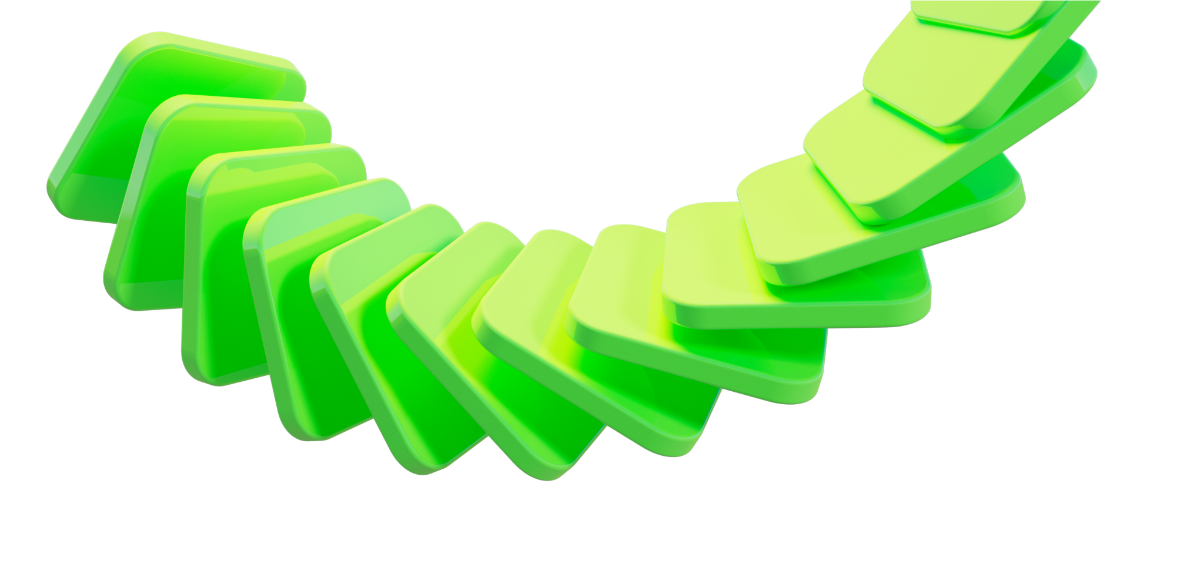


Питчинг проектов
Трек « Система визуализации BPMN-диаграмм»
The One Market
Андрей Ивлев
Минтимер
Сахибуллин
Lead\Fullstack
ML Engineer

Slide 3

Проблема
- Системным аналитикам приходится тратить много времени на ручное описание и согласование бизнес-процессов.
- Когда процессы описаны неструктурированно, их сложнее анализировать и автоматизировать.
- Без удобных инструментов визуального моделирования требования становятся менее понятными для команды разработки.
- Часто нет возможности быстро, наглядно и “на лету” показать процесс заказчику прямо на встрече.

Slide 4
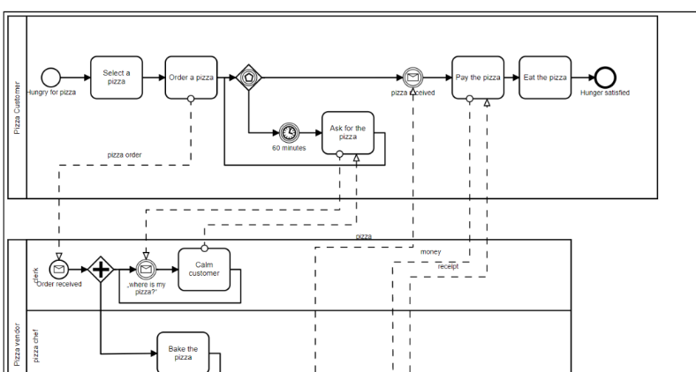

Обзор и анализ
- Мы проанализировали популярные BPMN-редакторы: Camunda Modeler, Bizagi, Draw.io и Signavio.
- Большинство из них рассчитаны на профессиональных BPMN-архитекторов и перегружены лишними возможностями.
- Сложные интерфейсы мешают быстро рисовать схемы во время общения с заказчиком.
- Часто не хватает инструментов для интерактивного моделирования и адаптации под реальные задачи.
- Немногие решения позволяют легко встроить диаграммы в веб-приложения или рабочие инструменты аналитика.
- Есть явный запрос на легкий, расширяемый и интуитивный инструмент для визуализации бизнес-процессов.

Slide 5
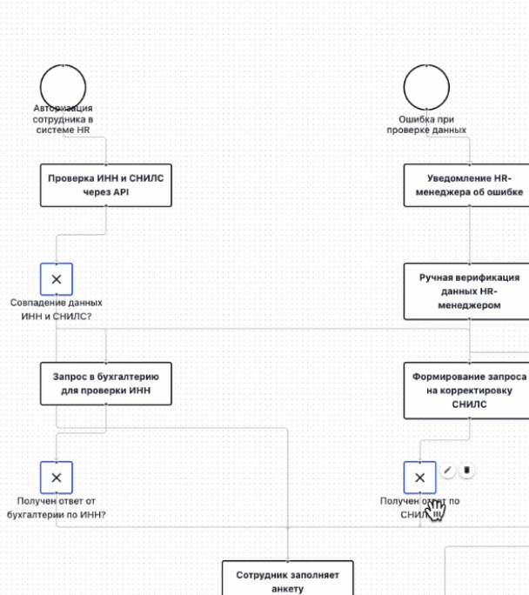
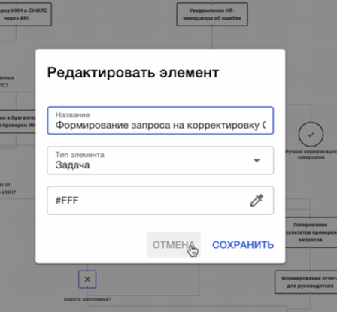
Апробированные подходы
Использование BPMN-нотации для стандартизации описания бизнес-процессов.
Визуальное моделирование через vue-flow — современную библиотеку для построения диаграмм в web-интерфейсе.
Представление узлов процесса как структурированных данных (JSON), с типами: event, task, gateway.
Поддержка ветвлений через шлюзы xor, or, and с визуальным отображением условий перехода.
Построение дерева процесса на основе связей children[], автоматический расчёт координат для рендеринга.
Гибкое отображение данных (условия, статусы, цвета) для лучшего понимания логики исполнения.
Возможность расширения логики и добавления симуляции исполнения процесса.

Slide 6
Архитектура и описание решения
🖥️ Клиент
Фреймворк: Vue 3 с использованием Composition API.
Диаграммы процессов: библиотека vue-flow для визуального отображения BPMN-структуры.
Интерактивное редактирование, отображение условий, типов узлов, маршрутов исполнения.
🗄️ Серверная часть
Backend: Fastify — лёгкий и быстрый Node.js-фреймворк.
Хранилище: PostgreSQL для хранения процессов, узлов, связей и истории взаимодействий.
REST API для работы с диаграммами, конфигурациями и ML-сервисами.
🧠 LLM и обработка речи
Текстовая генерация: используется LLM-модель Gemma 3:27b-QAT — высокоэффективная модель с поддержкой локального развертывания.
Транскрипция речи: дообученная модель на основе Whisper large-v3, адаптированная под русский язык (whisper-large-v3-ru-podlodka).
Локальный запуск и взаимодействие: осуществляется через клиент Ollama, обеспечивающий удобную интеграцию и управление LLM без интернета.
🔓 Все компоненты ML-части — с открытым исходным кодом, работают полностью офлайн.

Slide 7
Функциональные возможности
1. Создание BPMN-карт
Интерактивный редактор бизнес-процессов на основе vue-flow
Поддержка узлов event, task, gateway, с визуализацией условий и связей
2. Голосовой ввод
Распознавание речи с помощью локальной модели Whisper
Возможность описывать процесс голосом на русском языке
3.Контроллер валидации
Проверка корректности построенного процесса: ▸ наличие стартовых и конечных событий ▸ корректные связи между узлами ▸ соответствие типам шлюзов и условий
4.Автоматическое редактирование BPMN
LLM-агент на базе Gemma генерирует, исправляет или дополняет диаграмму на основе текстового запроса
Возможна трансформация существующей схемы без участия пользователя

Slide 8
Преимущества
Интеллектуальное Моделирование BPMN:
Создание и анализ BPMN-карт с помощью мощной LLM Gemma3:27b-qat.
Возможность глубокой оптимизации процессов с использованием GPU
* Gemma НЕ ЗАПРЕЩЕНА в России и НЕ ВНЕСЕНА в перечень экстремистских материалов. В отличие от LLaMA от Meta, которая официально заблокирована решением суда, Gemma остаётся полностью легальной для использования.
🗣 Автоматизация документирования:
Точная транскрипция обсуждений (RU) с помощью дообученной модели
Ускорение переноса информации из встреч в модели процессов.
🔒 Полная Локальность и Безопасность:
Работает полностью оффлайн, без необходимости подключения к интернету.
Гарантирует максимальную конфиденциальность ваших данных и процессов.
💻 Открытый Исходный Код (Open Source):
Полная прозрачность архитектуры и алгоритмов.
Гибкость для доработок, интеграций и аудита.
Отсутствие зависимости от сторонних провайдеров (вендор-лока).
⚙️ Простота Развертывания и Использования:
Легкая установка и запуск локальных моделей благодаря клиенту Ollama.
Готовое к работе решение "из коробки".

Slide 9
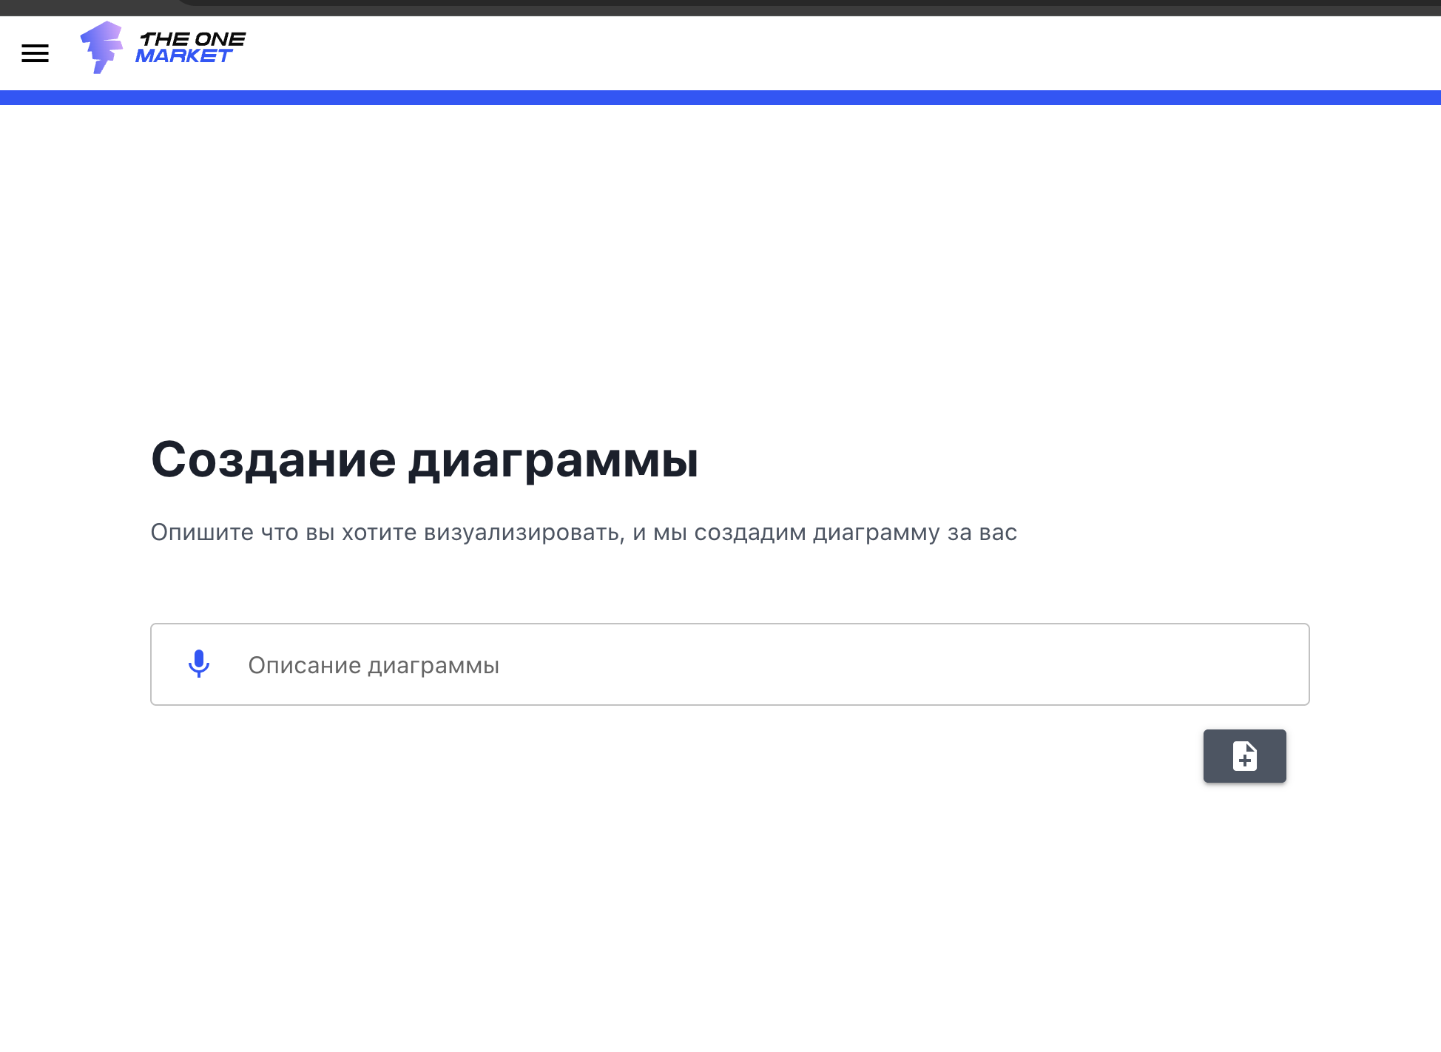
Демонстрация функционала

Slide 10
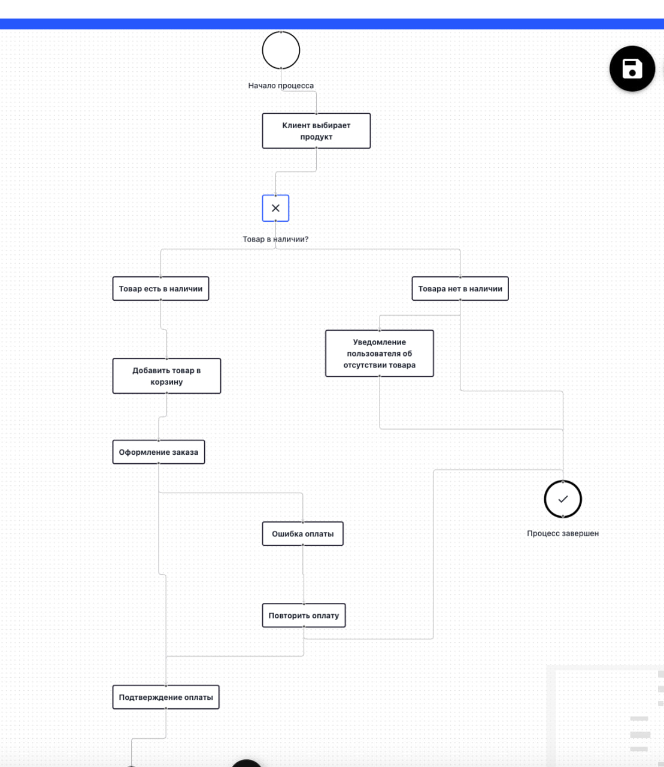
Демонстрация функционала

Slide 11
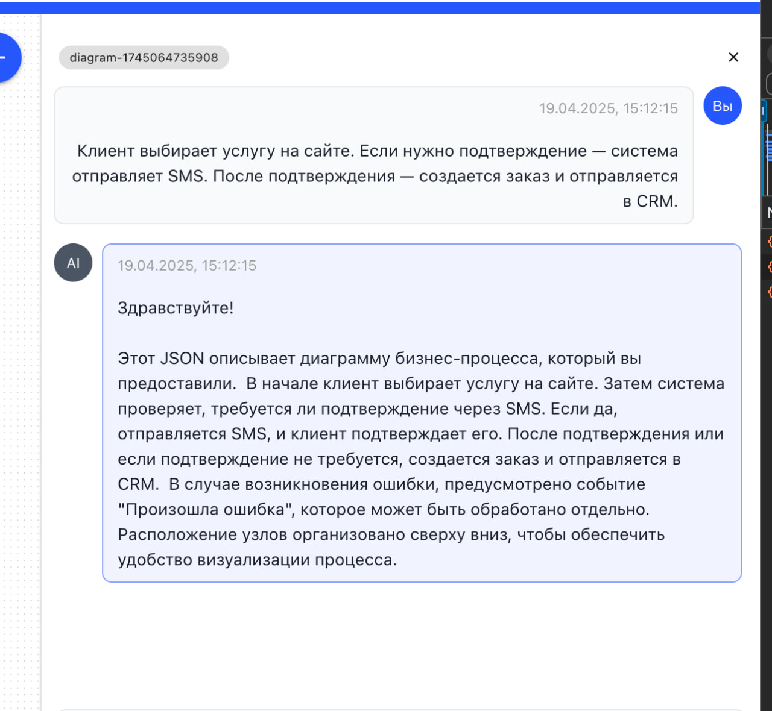
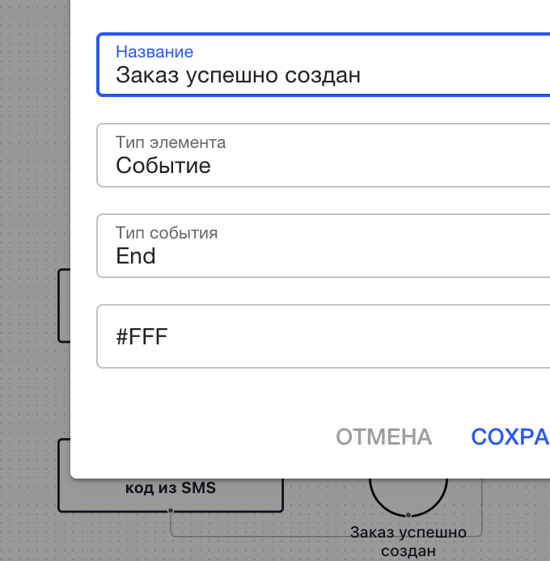
Демонстрация функционала

Slide 12
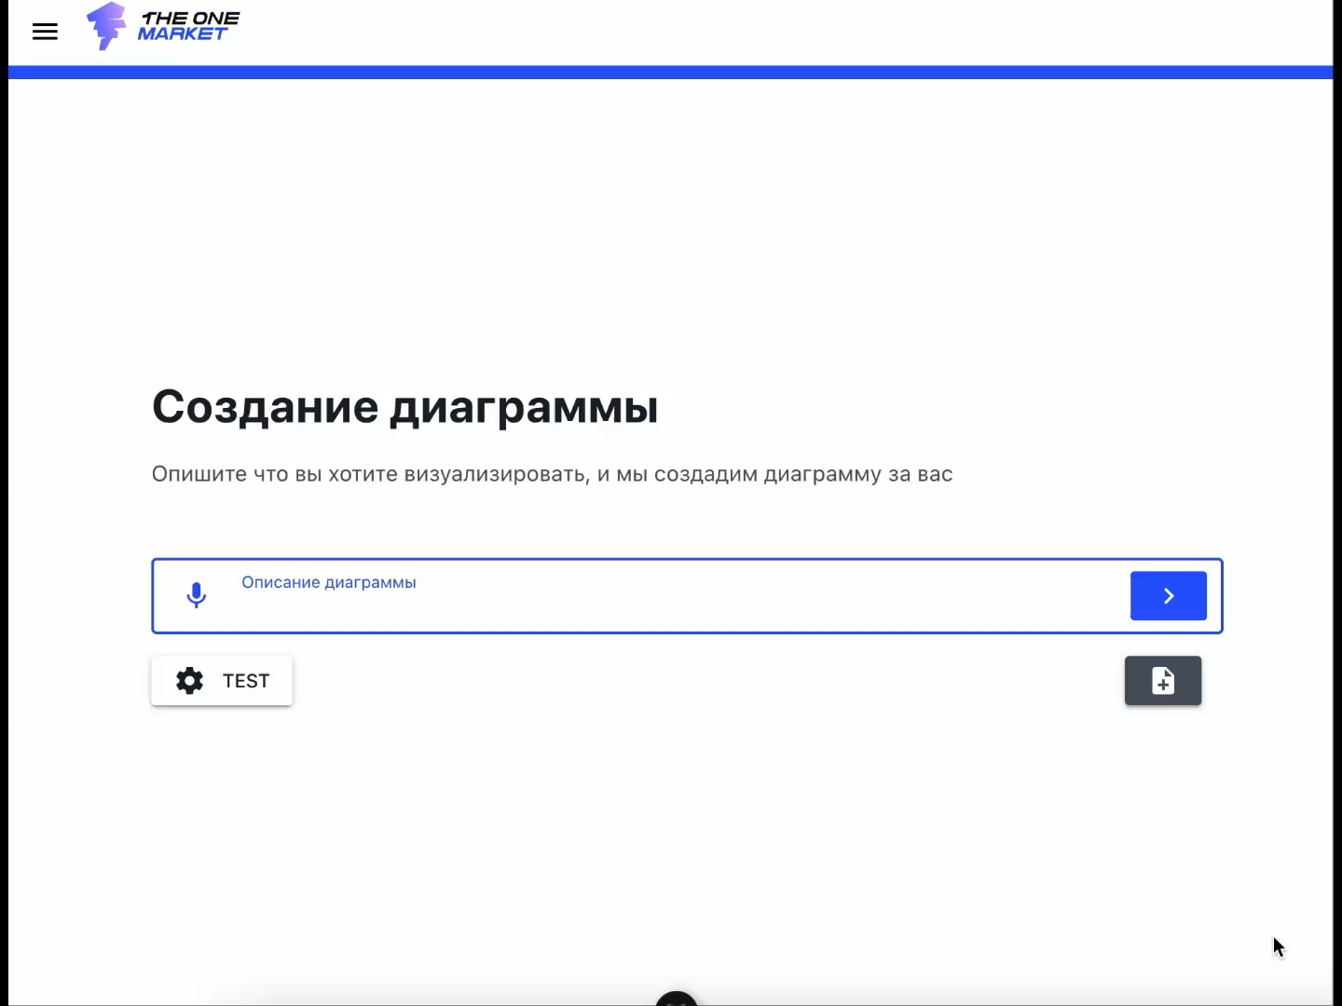
Демонстрация функционала

